Slide 1
Projet GestionStock : Cycle de vie complet d'une BDD
Création, Sécurisation et Exploitation sous MariaDB
AUGIER Flavien

Slide 2
Sommaire
Infrastructure : Création de la base et des tables
Données : Peuplement de la base
Sécurité : Création des utilisateurs et droits
Analyse : Requêtes métier
Tests de sécurité : Validation des restrictions
Exploitation : Sauvegarde et Plan de Reprise d'Activité

Slide 3
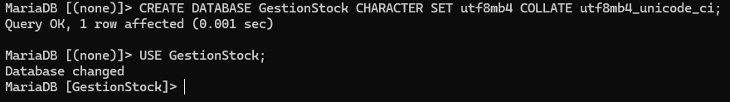
Étape 1 - Création de l'Infrastructure
Commande taper : CREATE DATABASE GestionStock CHARACTER SET utf8mb4 COLLATE utf8mb4_unicode_ci; USE GestionStock;
La première étape consiste à initialiser l'espace de stockage. Nous avons choisi l'encodage utf8mb4 pour garantir la compatibilité avec tous les caractères modernes , ce qui est une bonne pratique standard aujourd'hui.

Slide 4
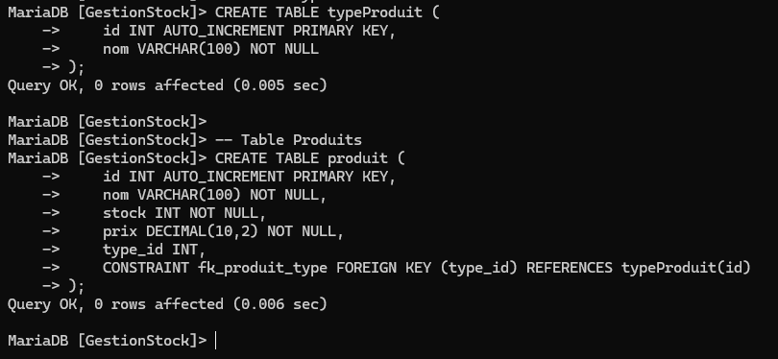
Étape 2 - Modélisation (Tables)
Commande taper :
-- Création de la table mère (Types)
CREATE TABLE typeProduit (id INT AUTO_INCREMENT PRIMARY KEY, nom VARCHAR(100));
-- Création de la table fille (Produits) avec liaison
CREATE TABLE produit (id INT AUTO_INCREMENT PRIMARY KEY, ..., type_id INT, CONSTRAINT fk_produit_type FOREIGN KEY (type_id) REFERENCES typeProduit(id));
Nous structurons les données en deux tables principales. La contrainte de clé étrangère assure l'intégrité référentielle : il est impossible de créer un produit lié à un type qui n'existe pas.

Slide 5
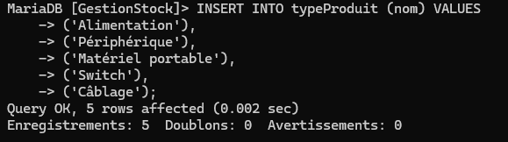
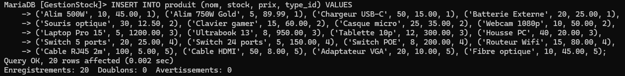
Étape 3 - Peuplement (Jeu de données)
Commande taper :
-- Insertion des 5 types
INSERT INTO typeProduit (nom) VALUES ('Alimentation'), ('Périphérique'), ...;
-- Insertion des 20 produits
INSERT INTO produit (nom, stock, prix, type_id) VALUES ('Souris optique', 30, 12.50, 2), ...;
Pour simuler un environnement de production réel, nous injectons un jeu d'essai complet comprenant 5 catégories et 20 références produits distinctes. Cela nous permettra de tester nos requêtes statistiques.

Slide 6
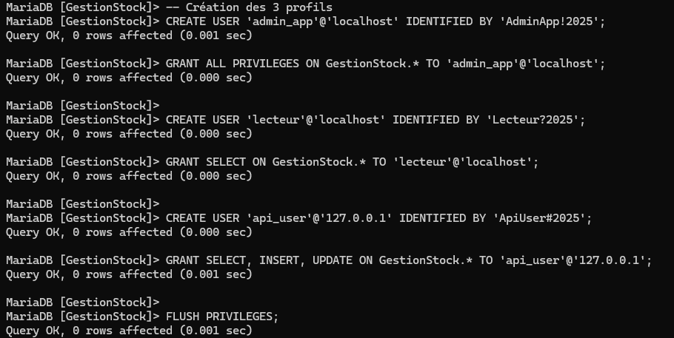
Étape 4 - Configuration de la Sécurité
Commande taper :
-- Admin App (Tous droits)
CREATE USER 'admin_app'@'localhost' IDENTIFIED BY '...'; GRANT ALL ...;
-- Lecteur (Lecture seule)
CREATE USER 'lecteur'@'localhost' IDENTIFIED BY '...'; GRANT SELECT ...;
-- API User (Restreint IP + DML)
CREATE USER 'api_user'@'127.0.0.1' ...; GRANT SELECT, INSERT, UPDATE ...;
FLUSH PRIVILEGES;
Au lieu d'utiliser le compte root (dangereux), nous segmentons les accès. Un profil 'Lecteur' pour le reporting, et un profil 'API' restreint à l'IP locale pour l'application, limitant ainsi la surface d'attaque.

Slide 7
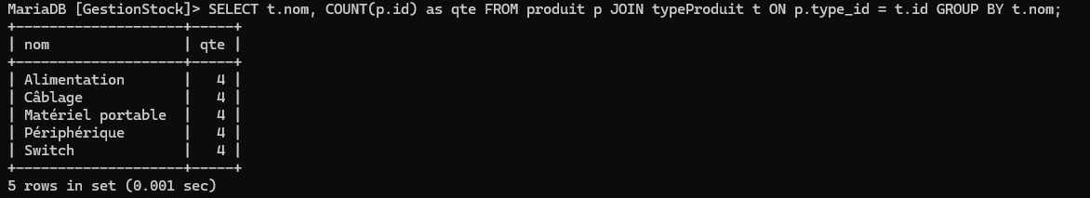
Analyse Métier (Requêtes SQL)
Commande taper :
SELECT t.nom, COUNT(p.id) FROM produit p JOIN typeProduit t ... GROUP BY t.nom;
SELECT SUM(prix * stock) FROM produit;
La base est opérationnelle. Ces requêtes métier nous permettent de suivre l'inventaire en temps réel (quantité par famille) et de connaître la valorisation financière du stock .

Slide 8
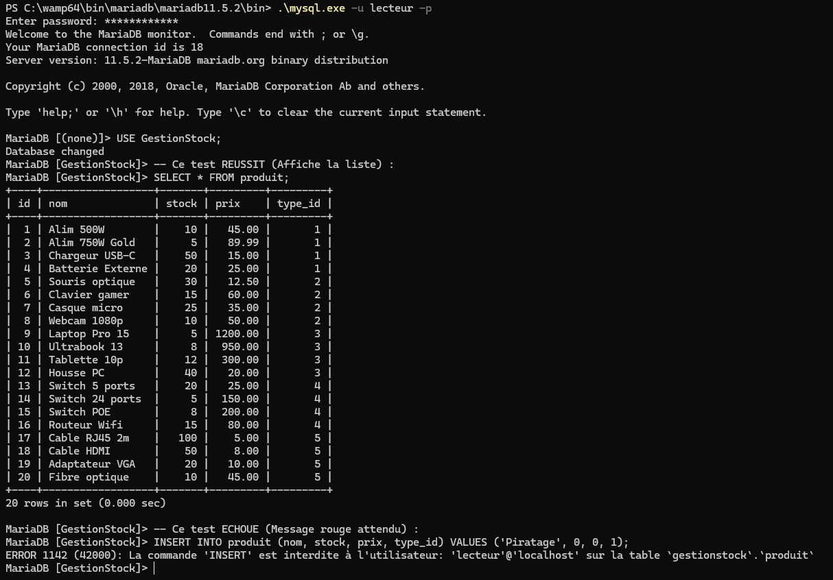
Test Sécurité - Profil Lecteur
Commande taper :
.\mysql.exe -u lecteur -p
SELECT * FROM produit; -- OK
INSERT INTO produit ...; -- KO
Nous validons ici la robustesse des droits : le stagiaire peut consulter le catalogue, mais toute tentative de modification (INSERT) est immédiatement bloquée par le moteur de base de données.

Slide 9
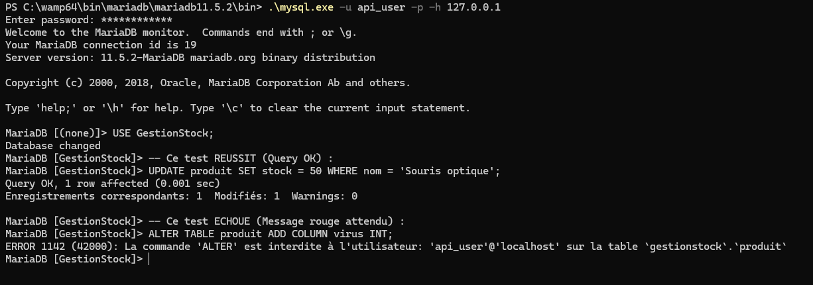
Test Sécurité - Profil API
Commande taper :
.\mysql.exe -u api_user -p -h 127.0.0.1
UPDATE produit SET stock ...; -- OK
ALTER TABLE produit ...; -- KO
L'application a bien le droit de mettre à jour les stocks (UPDATE), ce qui est vital pour son fonctionnement. En revanche, elle ne peut pas altérer la structure de la base (ALTER), ce qui protège contre les injections SQL destructrices.

Slide 10
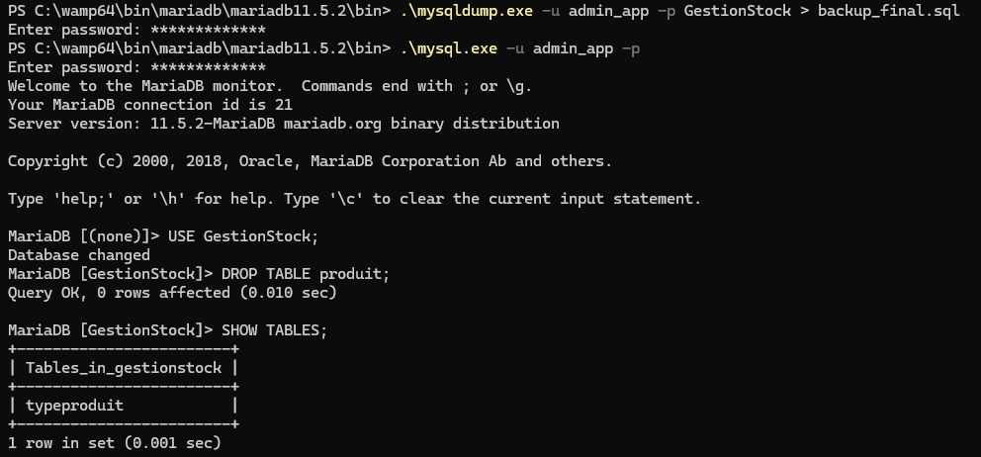
Exploitation - Sauvegarde & Crash
Commande taper :
-- Sauvegarde
.\mysqldump.exe -u admin_app -p GestionStock > backup.sql
-- Sabotage
DROP TABLE produit;
Nous avons mis en place une sauvegarde automatique via mysqldump. Pour prouver son utilité, nous simulons le pire scénario possible : la suppression accidentelle de la table principale 'produit'.

Slide 11
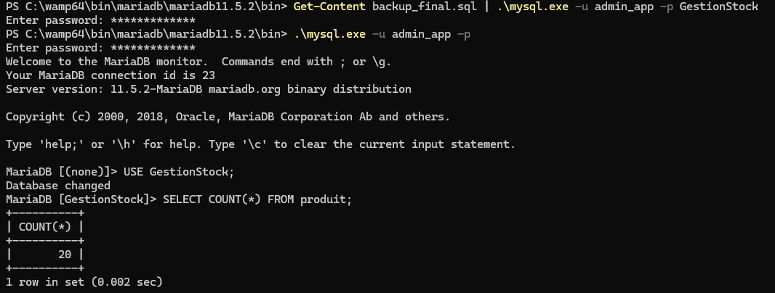
Exploitation - Restauration (PRA)
Commande taper :
Get-Content backup.sql | .\mysql.exe -u admin_app -p GestionStock
SELECT COUNT(*) FROM produit;
Grâce à notre procédure de restauration, l'incident est résolu en quelques secondes. La vérification finale confirme que l'intégralité des 20 produits a été récupérée sans aucune perte de données.

Slide 12
Conclusion
Bilan :
Infrastructure déployée et fonctionnelle.
Sécurité .
Pérennité assurée.

